Slide 1
NHIỆT LIỆT CHÀO MỪNG CÁC THẦY CÔ GIÁO
VỀ DỰ HỘI THI GIÁO VIÊN DẠY GIỎI CẤP TRƯỜNG
Năm học : 2025 - 2026
SINH HOẠT LỚP
XỬ LÝ TÌNH HUỐNG KHI BỊ XÂM HẠI TINH THẦN
Người thực hiện: Phạm Thị Thảo – Trường Tiểu học Hoàng Đông

Slide 2

KHỞI ĐỘNG

Slide 4
Hoạt động 1: Sơ kết hoạt động tuần 7 và
phương hướng hoạt động tuần 8

Slide 5

Hoạt động 1: Sơ kết hoạt động tuần 7 và phương hướng hoạt động tuần 8
a. Sơ kết tuần 7
- Từng tổ báo cáo
- Lớp trưởng tập hợp ý kiến tình hình hoạt động của tổ, lớp trong tuần 7.

Slide 6

Hoạt động 1: Sơ kết hoạt động tuần 7 và phương hướng hoạt động tuần 8

Slide 7
Hoạt động 1: Sơ kết hoạt động tuần 7 và phương hướng hoạt động tuần 8
a. Sơ kết tuần 7
- Từng tổ báo cáo
- Lớp trưởng tập hợp ý kiến tình hình hoạt động của tổ, lớp trong tuần 7

Slide 8
b, Phương hướng hoạt động tuần 8
Về nền nếp | Về học tập | Về các hoạt động khác
- Thực hiện tốt nội quy trường lớp. - Duy trì tốt nếp truy bài đầu giờ hiệu quả. - Giữ vệ sinh chung và vệ sinh cá nhân sạch sẽ. | - Học bài và chuẩn bị bài trước khi đến lớp. - Phát huy đôi bạn cùng tiến trong giờ học. - Tích cực giúp đỡ bạn chậm tiến. | - Duy trì tốt luật ATGT. - Tích cực tập luyện TDTT. - Chăm sóc công trình măng non.

Slide 10
Hoạt động 2:
Xử lí khi bị xâm hại tinh thần

Slide 11
Hoạt động 2: Xử lí khi bị xâm hại tinh thần
Chia sẻ những trải nghiệm của cá nhân về cách phòng tránh bị xâm hại tinh thần.
2. Xây dựng tình huống và thảo luận cách ứng phó trong các trường hợp:
Bị bỏ rơi, ít được quan tâm;
Bị đe dọa;
Bị chửi mắng;
3. Thực hành thể hiện cách ứng phó đối với các tình huống đã xây dựng.

Slide 12
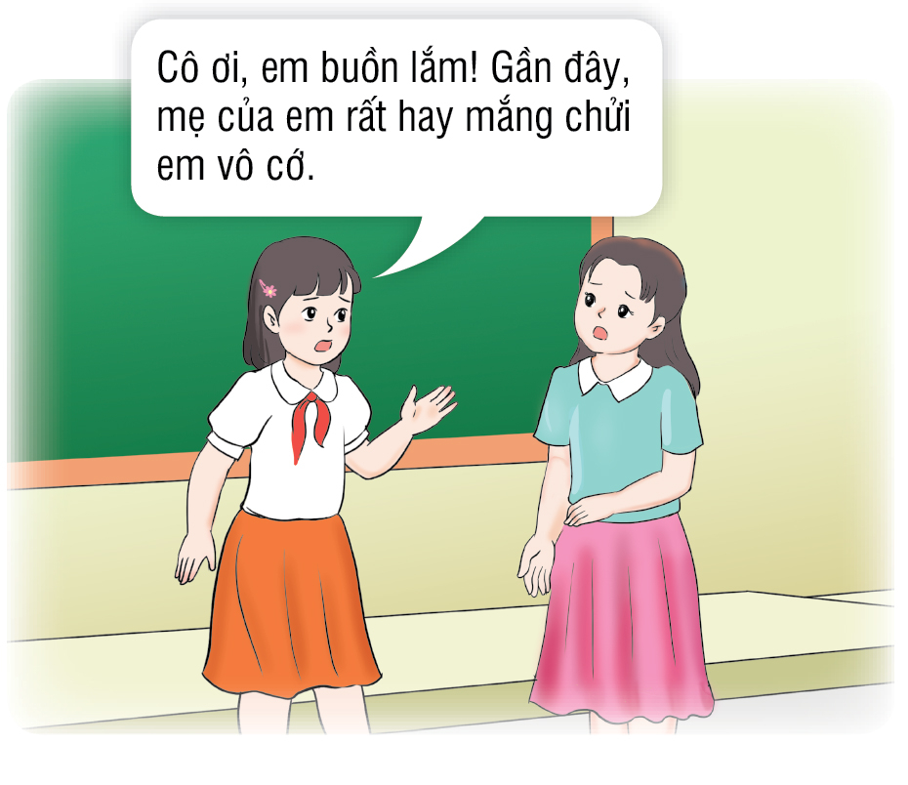
Hoạt động 2: Xử lí khi bị xâm hại tinh thần
Thảo luận nhóm để xây dựng tình huống cho các trường hợp sau:
+ Bị bỏ rơi, ít được quan tâm;
+ Bị đe dọa
+ Bị chửi mắng

Slide 13
Các em hãy nói ra cảm xúc của mình
Tâm sự với người mình tin tưởng
Khi bị xâm hại về tinh thần
Và đặc biệt khi cần các em có thể gọi điện đến 111

Slide 14

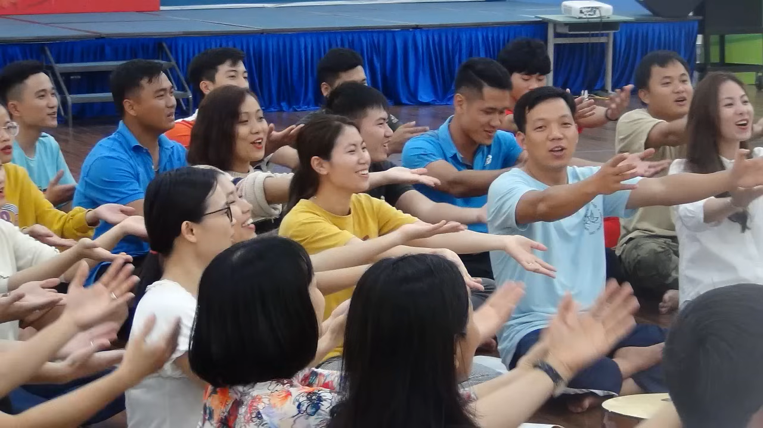

Slide 15





TRÂN TRỌNG CẢM ƠN BAN GIÁM KHẢO
CHÚC BAN GIÁM KHẢO LUÔN MẠNH KHỎE, CÔNG TÁC TỐT!

